Slide 1
KARDİYOVASKÜLER HASTALIKLARDA TANI VE TEDAVİ YÖNTEMLERİ
Öğr Gör Dr Nur DİKMEN
Kalp ve Damar Cerrahisi ABD
Çocuk Kalp ve Damar Cerrahisi

Slide 2
Anamnez,
Fizik muayene!!

Slide 3
Genel tanı yöntemleri
Non-invaziv prosedürler
-Oskültasyon
-Doppler ultrasonografi
-Kan basıncı monitorizasyonu
-Elektrokardiyografi
-Ekokardiyografi
-PET, CT, MRI
İnvaziv prosedürler
-Kardiyak kateterizasyon ve anjiyografi
-Venografi, periferik vasküler anjiografi
-Kan testleri (Enzimler,..)

Slide 6
Ekokardiyografi
İki boyutlu görüntüleme,
M-mode (motion mode),
Doppler ekokardiyografi
olmak üzere çeşitlendirilen ultrasonografi uygulamasıdır.

Slide 7
Anjiyografi ve Kateterizasyon
Koroner arter hastalığı, kapak hastalıkları, erişkin konjenital kalp hastalıkları tanısı.
Tek kesin kontrendikasyon hastanın işleme onay vermemesidir.
Rölatif KE.; kontrolsüz aritmi, kontrolsüz ky, kontrolsüz ht, renal yetmezlik,aktif enfeksiyon, kanama parametrelerinde yükseklik, hasta uyumsuzluğu

Slide 8
Kalp hastalıklarında nükleer tıp görüntüleme yöntemleri
Kardiyak fonksiyon değerlendirmesinde sıklıkla kullanılır.

Slide 9
Tedavi yöntemleri

Slide 15
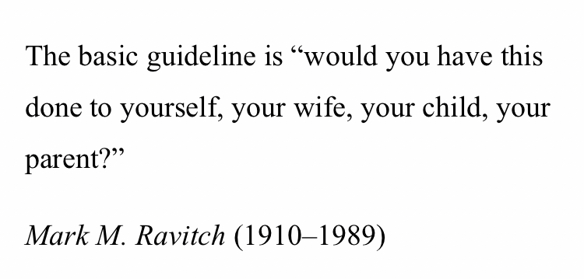
Teşekkürler..

